Slide 1
PENILAIAN PERSEDIAAN : PENDEKATAN DASAR BIAYA
Fakultas Ekonomi dan Bisnis
http://www.free-powerpoint-templates-design.com

Slide 2
Capaian Pembelajaran
Mahasiswa mampu menjawab dan menyelesaikan permasalahan yang diberikan dalam review dan pendalaman materi melalui pembelajaran E-Learning

Slide 3
Sub Pokok Bahasan
01
Masalah Persediaan
02
Barang Fisik yang dimasukkan dalam persediaan
03
Biaya-biaya yang dimasukkan dalam persediaan
04
Asumsi arus biaya

Slide 4
Penilaian Persediaan: Pendekatan Dasar Biaya
Klasifikasi dan Pengendalian Persediaan
Barang-barang Fisik yang Dimasukkan dalam Persediaan
Biaya-biaya yang Dimasukkan dalam Persediaan
Asumsi Arus Biaya
Klasifikasi
Arus Biaya
Pengendalian
Penilaian Persediaan
Barang dalam Perjalanan
Barang Konsinyasi
Perjanjian penjualan khusus
Kesalahan persediaan
Biaya produk
Biaya periode
Diskon pembelian
Identifikasi khusus
Biaya rata-rata
FIFO
Rangkuman analisis

Slide 5
Persediaan - Klasifikasi
Persediaan adalah:
Item yang dimiliki untuk dijual,
Barang yang akan digunakan atau dikonsumsi untuk dalam membuat barang yang akan dijual.
Bisnis (yang berhubungan) dengan Persediaan
Perusahaan Dagang
atau
Perusahaan Manufaktur

Slide 6
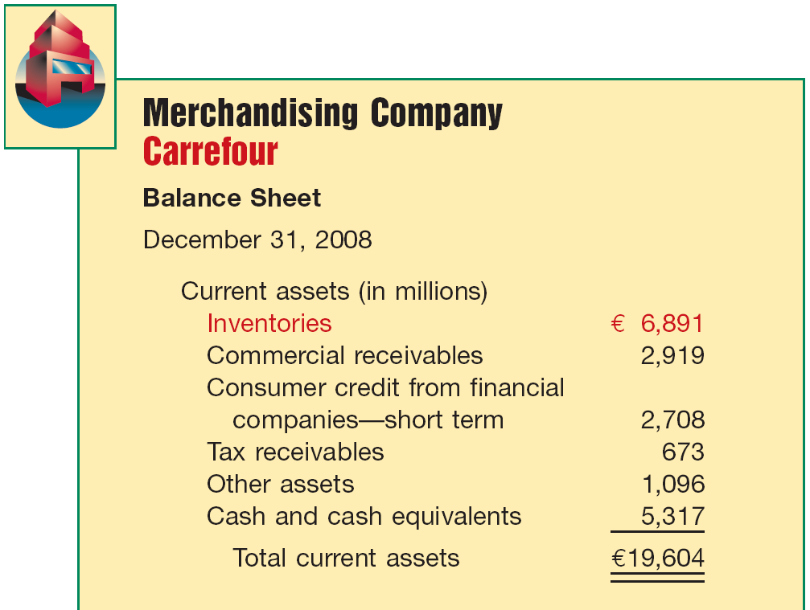
Persediaan - Klasifikasi
Satu akun persediaan.
Membeli barang dagang dalam bentuk yang siap untuk dijual.

Slide 7
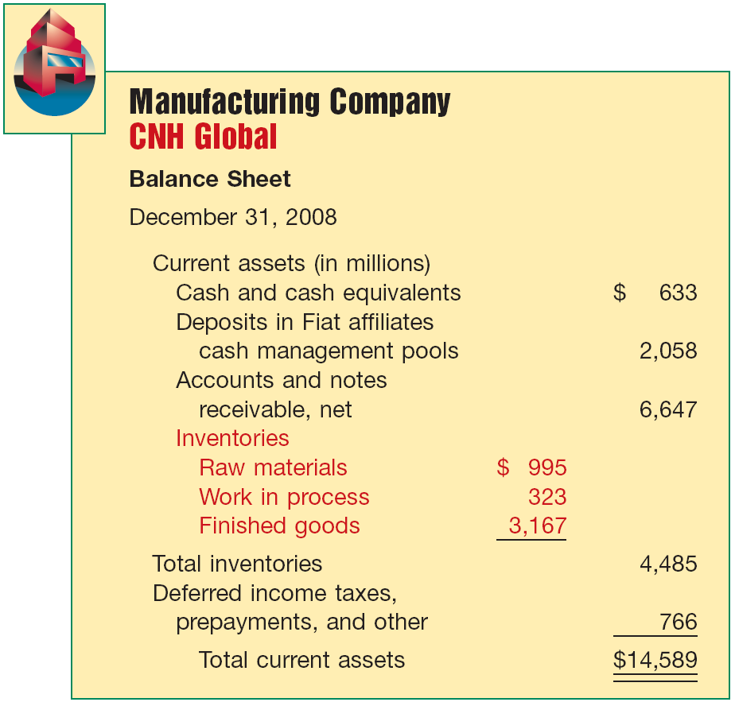
Persediaan - Klasifikasi
Memproduksi barang yang akan dijual kepada perusahaan dagang
Tiga Akun Persediaan:
Bahan baku
Barang dalam proses
Barang Jadi

Slide 8
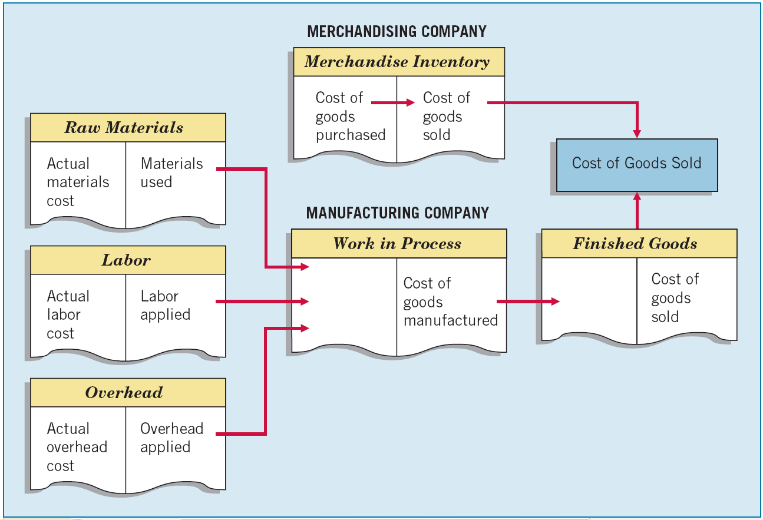
Persediaan – Arus Biaya Persediaan

Slide 9
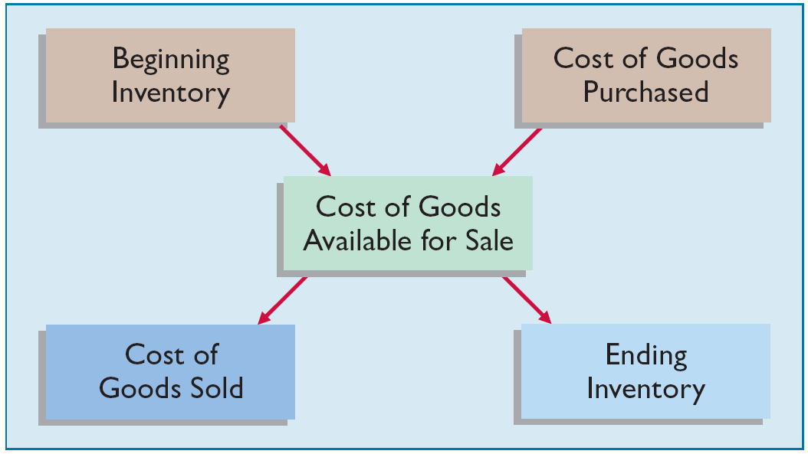
Persediaan – Arus Biaya Persediaan
Perusahaan menggunakan salah satu dari dua jenis sistem agar pencatatan persediaan tetap akurat— perpetual system atau periodic system.

Slide 10
Persediaan – Arus Biaya Persediaan
Perpetual System
Pembelian barang dagang untuk dijual atau pembelian bahan baku untuk diproduksi didebet ke Persediaan.
Biaya Transportasi masuk (Freight-in) didebet ke persediaan. Retur dan potongan pembelian dan diskon pembelian di kredit ke persediaan.
Harga pokok penjualan didebet dan mengkredit Persediaan untuk setiap penjualan.
Buku besar pembantu (persediaan) memperlihatkan kuantitas dan biaya dari setiap jenis persediaan yang ada di tangan.
Sistem persediaan perpetual menyediakan catatan yang berkelanjutan tentang saldo akun Persediaan dan Harga Pokok Penjualan.

Slide 11
Persediaan – Arus Biaya Persediaan
Periodic System
Pembelian persediaan dicatat dengan mendebet akun Pembelian.
Persediaan akhir ditentukan dengan melakukan perhitungan fisik.
Harga Pokok Penjualan (Cost of Goods Sold):
Beginning inventory $ 100,000
Purchases, net 800,000
Goods available for sale 900,000
Ending inventory 125,000
Cost of goods sold $ 775,000

Slide 12
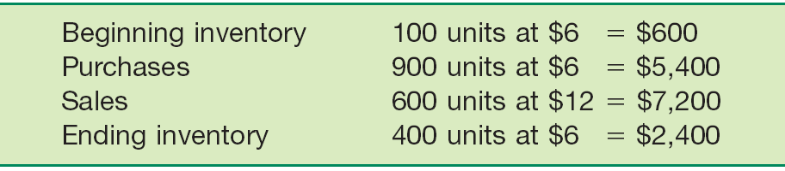
Persediaan – Arus Biaya Persediaan
Illustration: Fesmire Company memiliki transaksi-transaksi berikut selama tahun berjalan:
Catat transaksi tersebut menggunakan sistem perpetual dan periodik.

Slide 13
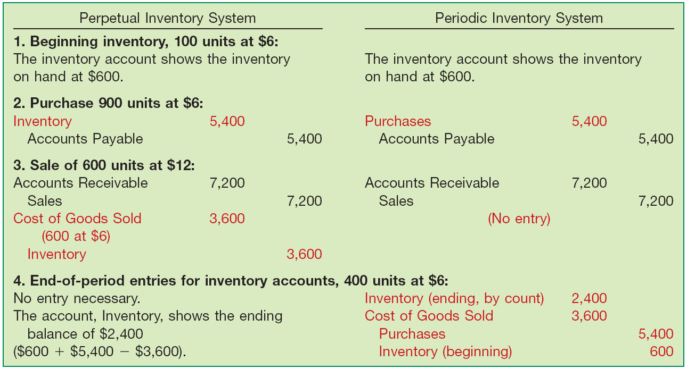
Inventory Cost Flow
Illustration:
Illustration 8-4

Slide 14
Persediaan – Arus Biaya Persediaan
Illustration: Asumsikan bahwa pada akhir periode pelaporan, akun persediaan perpetual melaporkan saldo persediaan sebesar $4000. Tetapi hasil perhitungan fisik menunjukkan jumlah persediaan aktual sebesar $3.800. Ayat jurnal yang diperlukan untuk mencatat penyesuaian adalah sbg berikut:
Inventory Over and Short 200
Inventory 200
Note: Inventory Over and Short merupakan penyesuaian Harga Pokok Penjualan. Dalam praktik, akun Inventory Over and Short terkadang dilaporkan dalam kelompok “Pendapatan dan Keuntungan lain-lain”

Slide 15
Persediaan – Pengendalian Persediaan
Seluruh perusahaan memerlukan pengujian secara periodik atas catatan persediaan melalui perhitungan aktual, penimbangan, atau pengukuran. Perhitungan ini kemudian dibandingkan dengan catatan persediaan yang terinci.
Sebisa mungkin perhitungan fisik dilakukan menjelang akhir tahun fiskal perusahaan sehingga kuantitas persediaan yang tepat dapat digunakan dalam pembuatan catatan akuntansi dan laporan tahunan.

Slide 16
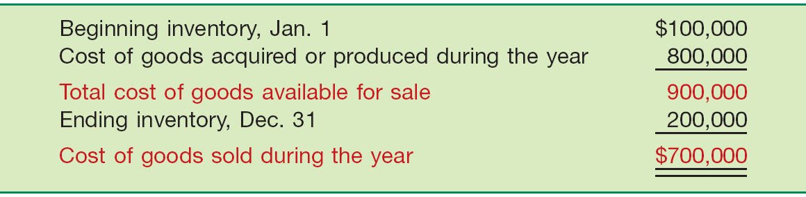
Persediaan – Masalah Mendasar dalam penilaian persediaan
Perusahaan harus mengalokasikan semua barang yang tersedia untuk dijual (atau digunakan) diantara barang yang telah terjual (atau digunakan) dan barang yang masih ada ditangan.

Slide 17
Persediaan – Masalah Mendasar dalam penilaian persediaan
Penilaian persediaan memerlukan perhitungan atas:
Barang fisik yang harus dimasukkan dalam persediaan (siapa yang memiliki barang? –barang dalam perjalanan, barang konsinyasi, perjanjian penjualan khusus).
Biaya-biaya yang harus dimasukkan dalam persediaan (biaya produk vs biaya periode)
Asumsi arus biaya yang harus diadopsi (identifikasi khusus, biay, FIFO, retail, etc.).

Slide 18
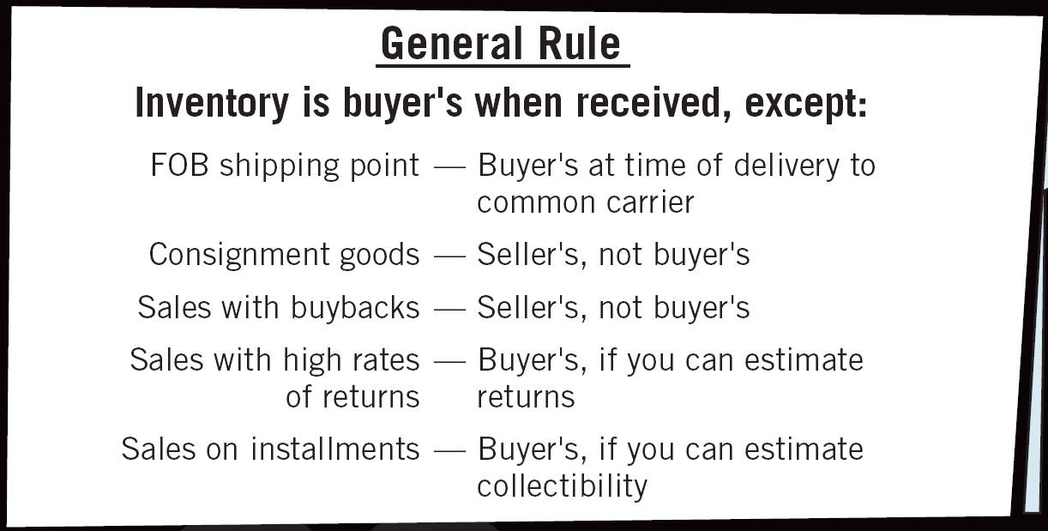
Barang Fisik yang Dimasukkan dalam Persediaan
Secara teknis, pembelian harus dicatat ketika hak legal atas barang berpindah ke pembeli. Namun, pada praktiknya pembelian dicatat pada saat barang diterima.

Slide 19
Barang Fisik yang Dimasukkan dalam Persediaan
Biaya Produk (Product Cost)- biaya-biaya yang “melekat” pada persediaan dan dicatat dalam akun persediaan. Biaya-biaya ini berhubungan langsung dengan transfer barang ke lokasi bisnis pembeli dan pengubahan barang tersebut ke kondisi yang siap dijual.
ex: Ongkos pengangkutan barang yang dibeli, biaya pembelian langsung lainnya, dan biaya tenaga kerja serta produksi lainnya yang dikeluarkan dalam memroses barang ketika dijual.

Slide 20
Barang Fisik yang Dimasukkan dalam Persediaan
Biaya Periode (Period Costs) – merupakan biaya yang terkait secara tidak langsung dengan akuisisi atau produksi barang. Seperti, beban penjualan (selling expense), beban umum dan administrasi (general and administrative expense).
Perlakuan atas Diskon Pembelian– Gross vs. Net Method

Slide 21
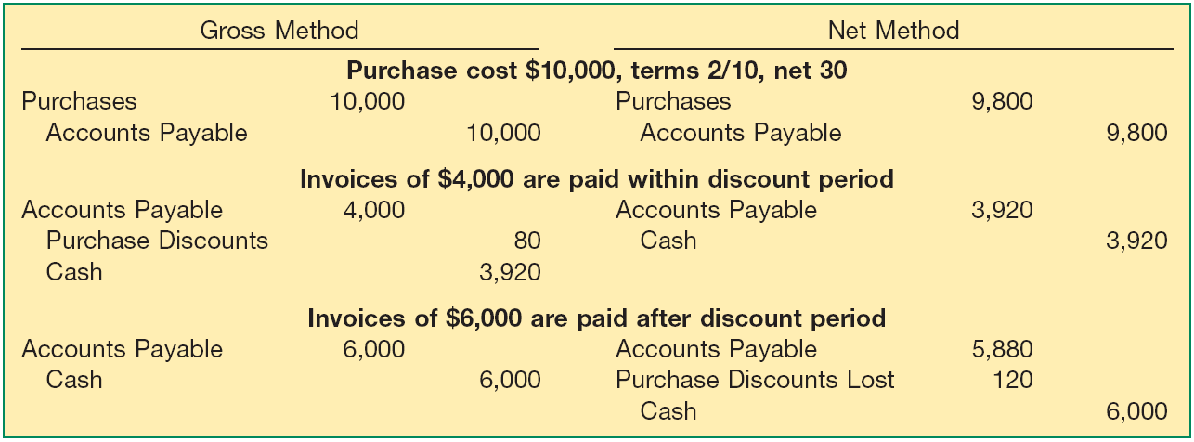
Biaya yang Dimasukkan dalam Persediaan
Perlakuan atas Diskon Pembelian
Illustration 8-11
**
*
* $4,000 x 2% = $80
** $10,000 x 98% = $9,800

Slide 22
Asumsi Arus Biaya Apa yang harus Digunakan?
Specific Identification --- Average Cost --- FIFO
Asumsi Arus Biaya yang Dipakai
Tidak harus sama dengan
Pergerakan Fisik Barang
Metode yang diadopsi adalah asumsi yang paling mencerminkan laba periodik, sesuai kondisi yang berlaku.

Slide 23
Cost Flow Assumptions
Example
Young & Crazy Company melakukan transaksi pembelian sbb:
1 item pada 2 Feb 2011 seharga $10
1 item pada 15 Feb 2011 seharga $15
1 item pada 25 Feb 2011 seharga $20
Young & Crazy Company menjual 1 item pada 28 Feb 2011 seharga $90. Berapa saldo dari persediaan akhir dan harga pokok penjualan pada akhir feb 2011, asumsikan perusahaan menggunakan FIFO, Average Cost, dan Specific Identification? Asumsikan tarif pajak sebesar 30%.

Slide 24
Cost Flow Assumptions
“First-In-First-Out (FIFO)”
Inventory Balance = $ 45
Young & Crazy Company
Income Statement
For the Month of Feb. 2011
Sales $ 90
Cost of goods sold 0
Gross profit 90
Expenses:
Administrative 14
Selling 12
Interest 7
Total expenses 33
Income before tax 57
Taxes 17
Net Income $ 40
Purchase on 2/25/11 for $20
Purchase on 2/15/11 for $15
Purchase on 2/2/11 for $10

Slide 25
Cost Flow Assumptions
“First-In-First-Out (FIFO)”
Inventory Balance = $ 35
Young & Crazy Company
Income Statement
For the Month of Feb. 2011
Sales $ 90
Cost of goods sold 10
Gross profit 80
Expenses:
Administrative 14
Selling 12
Interest 7
Total expenses 33
Income before tax 47
Taxes 14
Net Income $ 33
Purchase on 2/25/11 for $20
Purchase on 2/15/11 for $15
Purchase on 2/2/11 for $10

Slide 26
Cost Flow Assumptions
“Average Cost”
Inventory Balance = $ 45
Young & Crazy Company
Income Statement
For the Month of Feb. 2011
Sales $ 90
Cost of goods sold 0
Gross profit 90
Expenses:
Administrative 14
Selling 12
Interest 7
Total expenses 33
Income before tax 57
Taxes 17
Net Income $ 40
Purchase on 2/25/11 for $20
Purchase on 2/15/11 for $15
Purchase on 2/2/11 for $10

Slide 27
Cost Flow Assumptions
“Average Cost”
Inventory Balance = $ 30
Young & Crazy Company
Income Statement
For the Month of Feb. 2011
Sales $ 90
Cost of goods sold 15
Gross profit 75
Expenses:
Administrative 14
Selling 12
Interest 7
Total expenses 33
Income before tax 42
Taxes 12
Net Income $ 30
Purchase on 2/25/11 for $20
Purchase on 2/15/11 for $15
Purchase on 2/2/11 for $10

Slide 28
Cost Flow Assumptions
“Specific Identification”
Inventory Balance = $ 45
Young & Crazy Company
Income Statement
For the Month of Feb. 2011
Sales $ 90
Cost of goods sold 0
Gross profit 90
Expenses:
Administrative 14
Selling 12
Interest 7
Total expenses 33
Income before tax 57
Taxes 17
Net Income $ 40
Purchase on 2/25/11 for $20
Purchase on 2/15/11 for $15
Purchase on 2/2/11 for $10

Slide 29
Cost Flow Assumptions
“Specific Identification”
Inventory Balance = $ 45
Young & Crazy Company
Income Statement
For the Month of Feb. 2011
Sales $ 90
Cost of goods sold 0
Gross profit 90
Expenses:
Administrative 14
Selling 12
Interest 7
Total expenses 33
Income before tax 57
Taxes 17
Net Income $ 40
Depends which one is sold
Purchase on 2/25/11 for $20
Purchase on 2/15/11 for $15
Purchase on 2/2/11 for $10

Slide 30
Cost Flow Assumptions
Financial Statement Summary

Slide 31
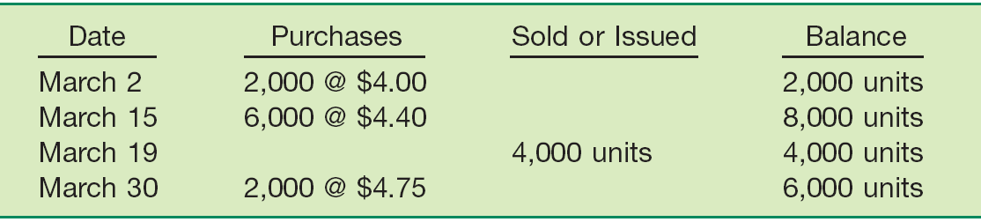
Cost Flow Assumptions
Illustration: Call-Mart Inc. melakukan transaksi-transaksi berikut selama bulan pertama operasinya.
Calculate Goods Available for Sale
Beginning inventory (2,000 x $4) $ 8,000
Purchases:
6,000 x $4.40 26,400
2,000 x 4.75 9,500
Goods available for sale $43,900

Slide 32
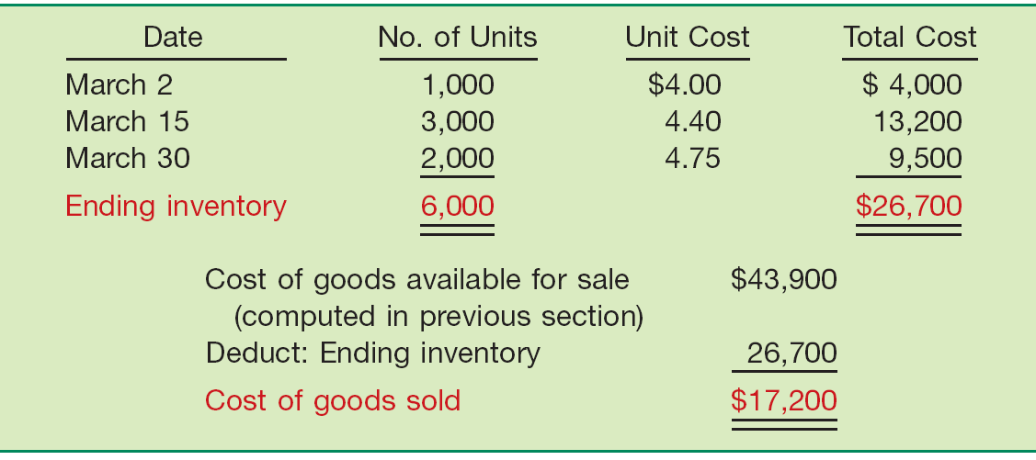
Specific Identification
Illustration: Asumsikan bahwa 6000 unit persediaan Call-Mart inc terdiri dari 1000 unit yang berasal dari pembelian tanggal 2 Maret, 3000 unit dari pembelian tanggal 15 Maret, dan 2000 unit dari pembelian tanggal 30 Maret.

Slide 33
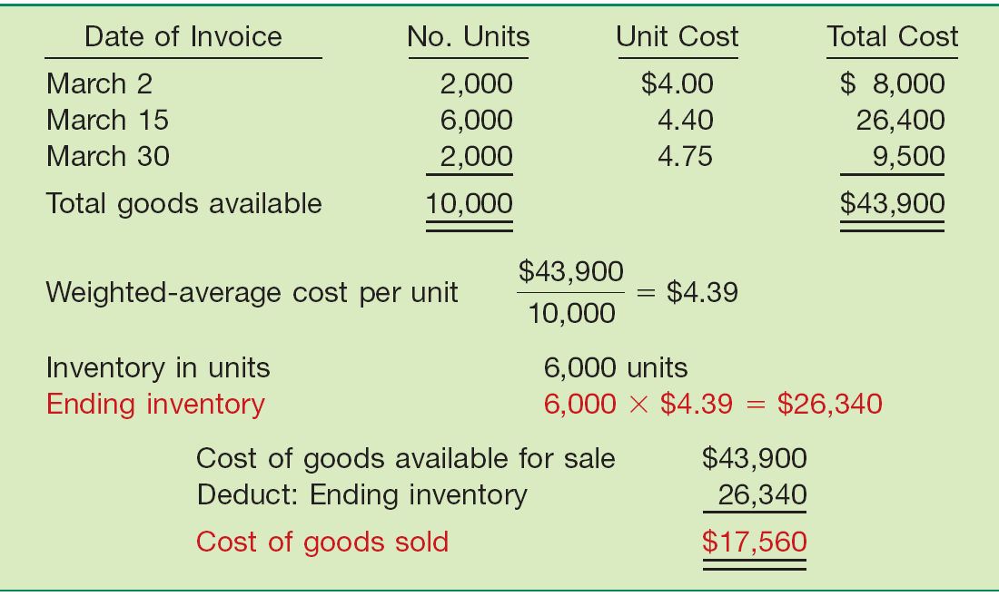
Average Cost
Weighted-Average

Slide 34
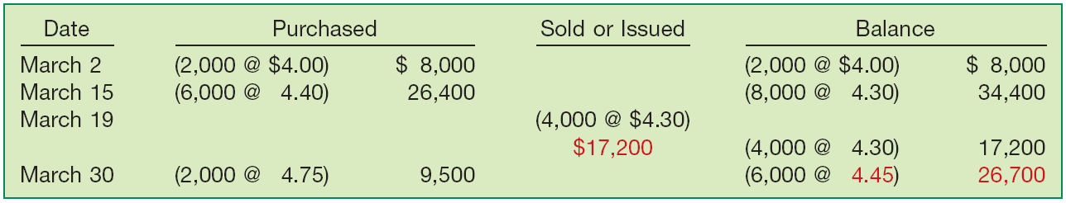
Average Cost
Moving-Average
Pada metode ini, Call-Mart menghitung biaya rata-rata per unit baru setiap melakukan pembelian.

Slide 35
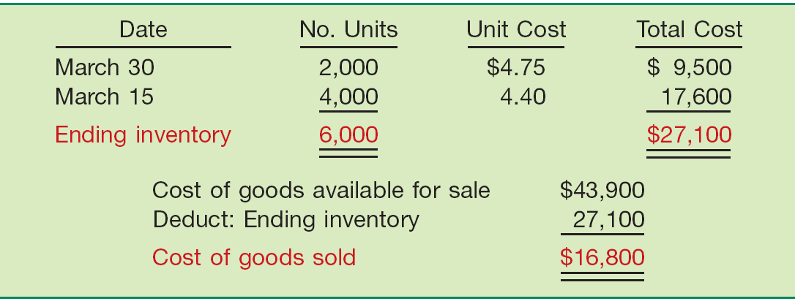
First-In, First-Out (FIFO)
Periodic Method
Biaya persediaan khir dihitung dengan mengambil biaya dari pembelian paling terakhir dan dikerjakan kembali sampai semua unit dalam persediaan diperhitungkan.

Slide 36
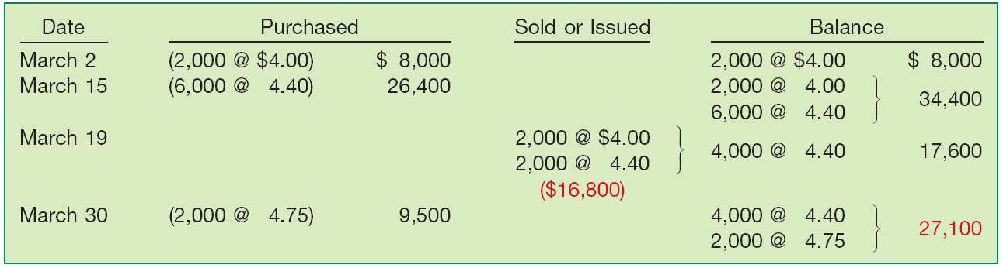
First-In, First-Out (FIFO)
Perpetual Method
Dalam semua kasus FIFO, persediaan dan harga pokok penjualan akan sama pada akhir bulan terlepas dari apakah yang dipakai adalah sistem persediaan perpetual atau periodik.

Slide 37
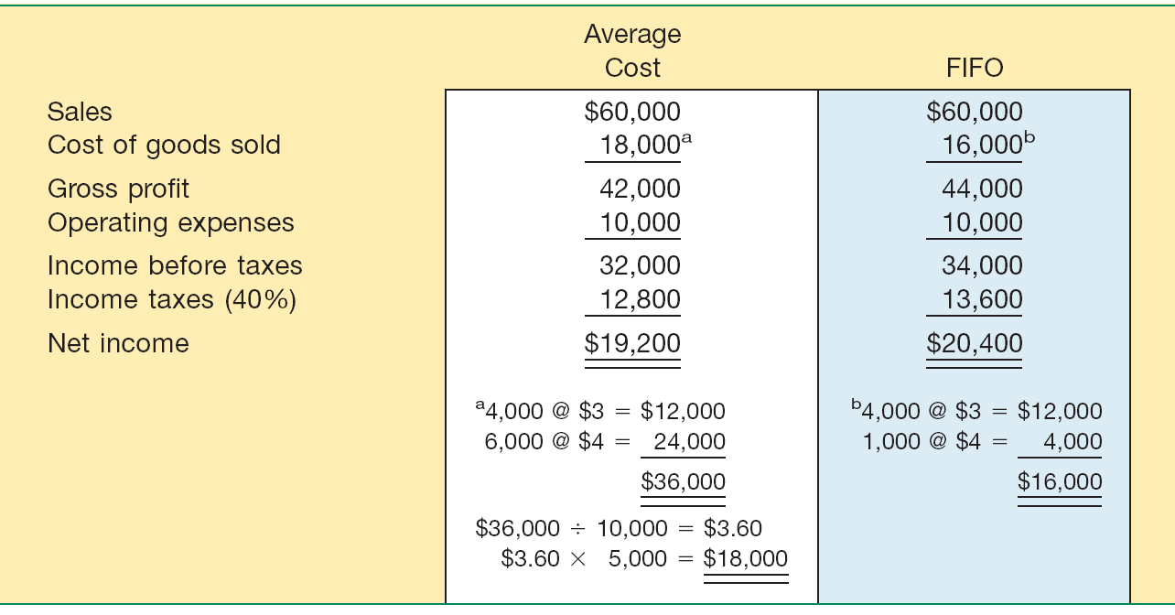
Inventory Valuation Methods - Summary

Slide 38
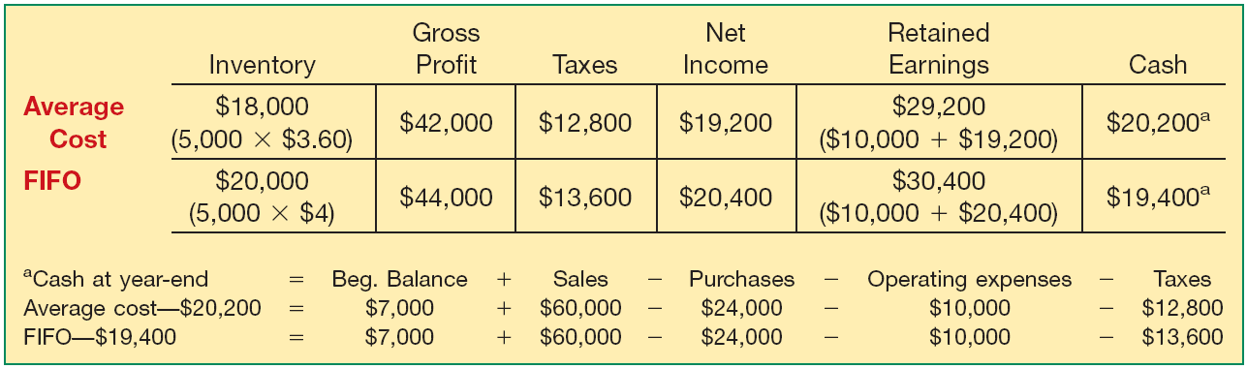
Inventory Valuation Methods - Summary

Slide 39
Last-In, First-Out (LIFO)
Illustration: Call-Mart Inc. had the following transactions in its first month of operations.
Calculate Goods Available for Sale
Beginning inventory (2,000 x $4) $ 8,000
Purchases:
6,000 x $4.40 26,400
2,000 x 4.75 9,500
Goods available for sale $43,900

Slide 40
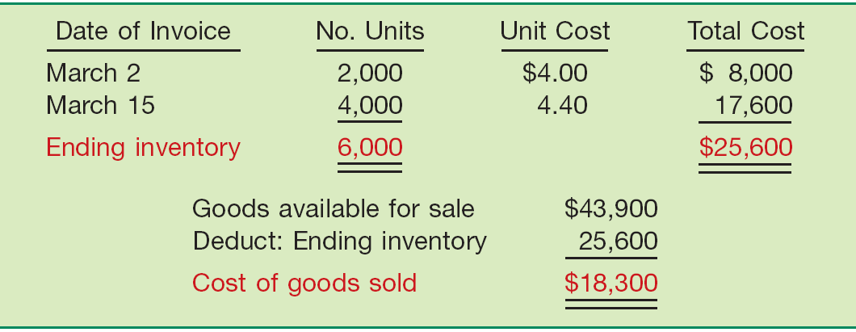
Last-In, First-Out (LIFO)
Periodic Method
The cost of the total quantity sold or issued during the month comes from the most recent purchases.

Slide 41
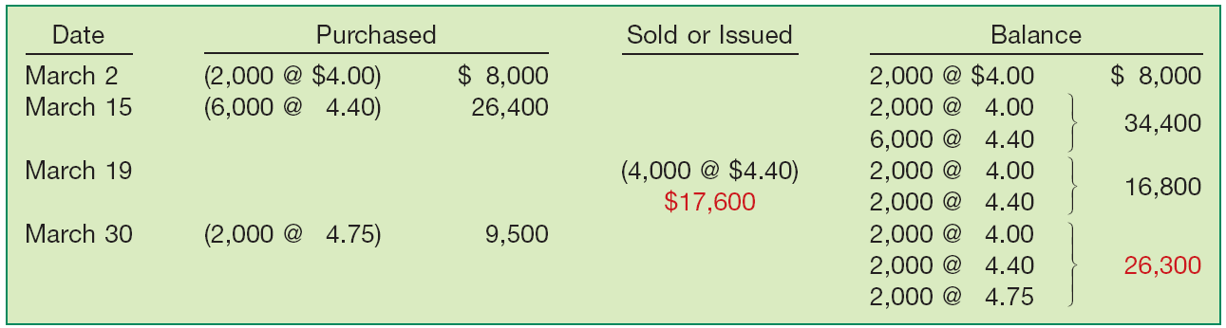
Last-In, First-Out (LIFO)
Perpetual Method
The LIFO method results in different ending inventory and cost of goods sold amounts than the amounts calculated under the periodic method.

Slide 42
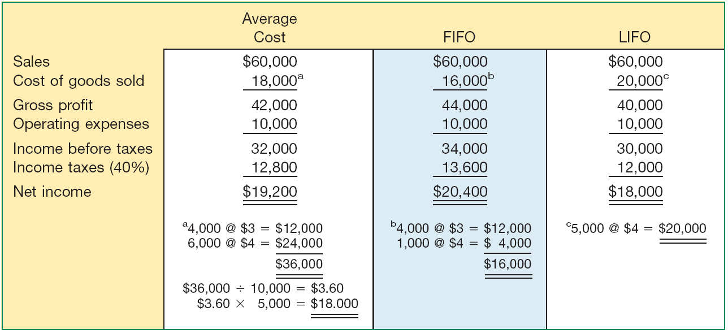
Inventory Valuation Methods - Summary
Notice that gross profit and net income are lowest under LIFO, highest under FIFO, and somewhere in the middle under average cost.

Slide 43
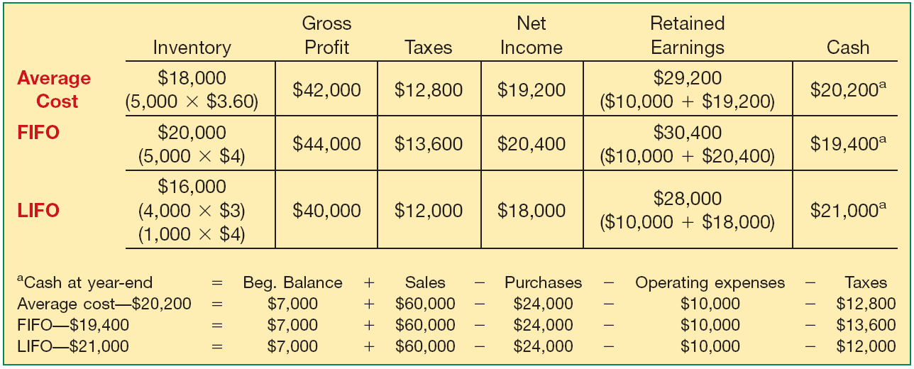
Inventory Valuation Methods - Summary
LIFO results in the highest cash balance at year-end (because taxes are
lower). This example assumes that prices are rising. The opposite result occurs if prices are declining.

Slide 44
THANK YOU

